Slide 1
Применение техник Выделение вычислений и Улучшение структуры действий
Презентацию подготовил Магистрант группы ИВТ-1 МО Язынин Сергей

Slide 2
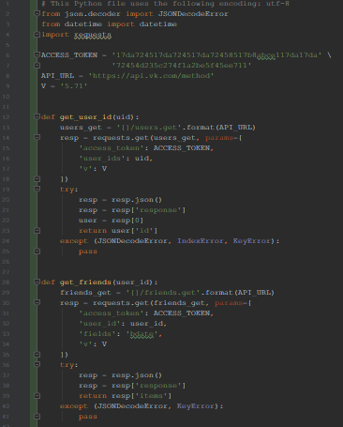
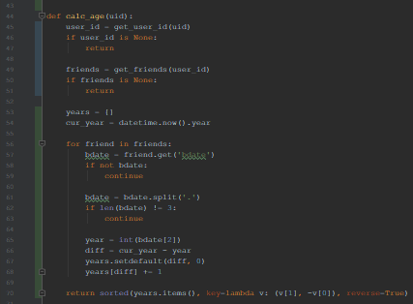
Исходный код
Методы get_user_id и get_friends вспомогательные функции, которые делают запрос к API и получают user_id и список друзей соответственно.
Метод calc_age возвращает отсортированный массив пар список пар (<возраст>, <количество друзей с таким возрастом>), отсортированный по убыванию по второму ключу (количество друзей) и по возрастанию по первому ключу (возраст)

Slide 3
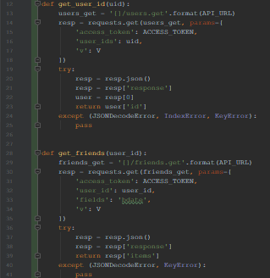
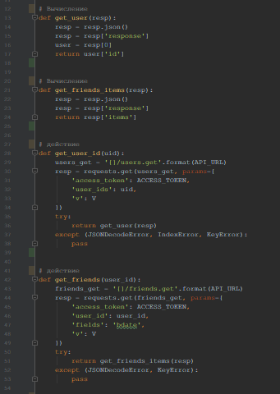
Выделение вычислений из функций get_user_id и get_friends
Выделяем методы get_user и get_friends_items, которые получают на вход объект response, преобразуют его в json и возвращают извлеченные из него данные

Slide 4
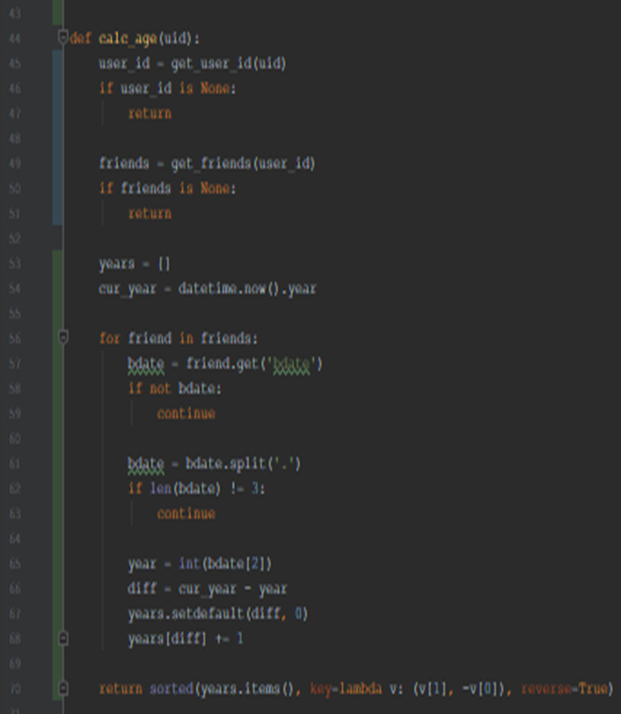
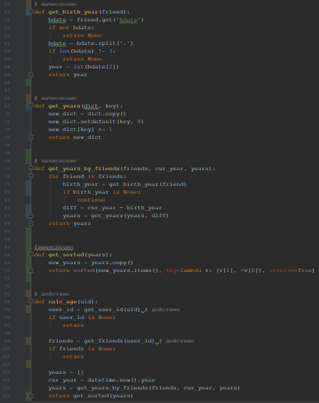

Выделение вычислений из функции calc_age
Из метода calc_age выделяем методы вычисления get_sorted и get_years_by_friends, из которого в свою очередь выделяем методы get_birth_year и get_years для категоризации действий

Slide 5
Спасибо за внимание

